Slide 1

INFECCIONES POR GÉRMENES HIPERVIRULENTOS
Ateneo servicio de Infectología hospital Zenón j. Santillán
Septiembre 2019

Slide 2
CONCEPTO INICIAL
Existen microorganismos que por distintos factores producen infecciones graves por:
1. Mecanismos fisiopatogénicos del germen
2. Comportamiento epidémico
3. Resistencia microbiológica

Slide 3
1. Infección por Klebsiella Hipermucoviscosa
Se la descubrió en abscesos hepáticos con Bacteriemias y focos secundarios en cerebro, pulmón, etc.
Son sensibles a los antibacterianos.
NO BLEE
NO KPC
Adquirido en la comunidad

Slide 4
Fisiopatogenia y Tratamiento
ABSCESO HEPÁTICO MONOMICROBIANO
BACTERIEMIA
FOCOS SECUNDARIOS
Antibacteriano
CIRUGÍA

Slide 5
El síndrome de absceso hepático asociado con Klebsiella pneumoniae hipermucoviscosa es un padecimiento infeccioso emergente. Se describió por primera vez en el sureste asiático, sobre todo en Taiwán y hace poco se reportaron algunos casos aislados en otras regiones, incluida la de México. Lo originan las cepas de Klebsiella pneumoniae serotipo K1, rmpA y MagA positivas, que le confieren la característica de hipermucoviscosidad. Se reporta el caso de un paciente masculino de 58 años de edad, con antecedente de diabetes mellitus con un cuadro de fiebre, ataque al estado general y dolor abdominal en el cuadrante superior derecho. La TAC de abdomen mostró una imagen hipodensa en el segmento 1, compatible con absceso hepático. Del material purulento se aisló Klebsiella pneumoniae hipermucoviscosa. El enfermo reaccionó favorablemente al drenaje del absceso y tratamiento con ceftriaxona y amikacina. Al evaluar a pacientes con absceso hepático, en los diagnósticos diferenciales, debe considerarse el síndrome de absceso hepático asociado con Klebsiella pneumoniaehipermucoviscosa.

Slide 6
2. Infección por Klebsiella Hiperepidémica
Cepas resistentes por múltiples mecanismos:
Cambios en las Porinas, Eflujo, BLEE y KPC
La bacteria se disemina por CLONES epidémicos: en ambientes como suelo, agua, alimentos.
Clonación: proceso de hacer copias de un fragmento de ADN específico (Por ejemplo de un gen)
Esos clones vehiculizan Resistencia BLEE, KPC y resistencia a Colistina
Hay poblaciones bacterianas con líneas genéticas epidémicas que se adaptan mejor que el resto de la población bacteriana en el ambiente

Slide 7
Bacterias con Clones Hiperepidémicos
Klebsiella, Enterobacter, E. Coli resistente a Carbapenem
SAMR
Enterococo faecium Resistente a Vancomicina
https://www.revistarenal.org.ar/index.php/rndt/article/view/168/863
Resistencia a colistín mediado por el gen mcr-1 identificado en cepas de Escherichia coli y Klebsiella pneumoniae

Slide 8
Describimos un caso de infecciones urinarias de repetición por Klebsiella pneumoniae productor de Carbapenemasas (KPC) en un varón de 78 años, trasplantado renal en noviembre de 2013. Como antecedentes padece enfermedad renal crónica secundaria a Glomerulonefritis membranosa habiendo iniciado hemodiálisis en marzo de 2013. Presentó como complicación postoperatoria fístula calicial refractaria a 2 procedimientos quirúrgicos, que finalmente fue reparada mediante inyección endourológica de cianoacrilato. El primer ingreso fue superior a 2 meses y a lo largo del mismo presentó múltiples infecciones urinarias secundarias a Klebsiella pneumoniae productor de betalactamasas de espectro extendido (BLEE) tratadas con Meropenem. En controles sucesivos se objetivó colonización rectal por KPC. A lo largo de los meses siguientes presentó hasta 4 ingresos por infección urinaria secundaria a KPC, descartándose causa urológica desencadenante. Se probaron diferentes regímenes antibióticos, incluyendo Amicacina y colistina, Meropenem a dosis altas junto con Tigeciclina, así como colistina y Tigeciclina. La duración de cada una de las pautas fue superior a las 2 semanas con monitorización de niveles de aquellos que son más nefrotóxicos. Los urocultivos consiguieron negativizarse transitoriamente, aunque recurrieron semanas después de finalizar el antibiótico, lo que obligó a reingresar. Por este motivo, se decidió iniciar el tratamiento con el reciente antibiótico Ceftazidima-avibactam (C-A) durante 2 semanas a dosis de 1.000/250mg cada 12h, que consiguió una erradicación definitiva de las infecciones urinarias, así como del estado de portador de KPC.

Slide 9
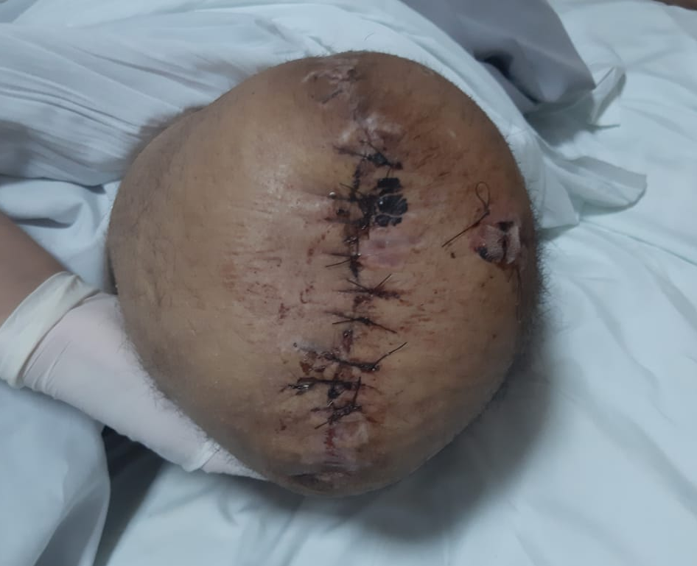
KLEBSIELLA KPC
CEFTOLOZANE-TAZOBACTAM: + 256 mcgr/ml…R
MEROPENEM: + 32 mcgr/ml…R
CEFTAZIDIMA-AVIBACTAM:
1 mcgr/ml…..S

Slide 10
3. a. Resistencia microbiológica
Neumococo:
Luego de introducir la Prevenal 13 emergen cepas de serotipos no incluidos en la vacuna (Serotipo 24) asociados a Multiresistencia.

Slide 11
3. b. CANDIDA AURIS
Multiresistente
Puede colonizar personas sanas
Factores de riesgo similar a las otras cándidas.
Dificultad de identificación, parece uná Cándida Galabrata
Se la encontró en agua de piscinas
Es útil limpiar superficies con lavandina
Diagnóstico: Malditof
DROGA | PORCENTAJE DE RESISTENCIA
FLUCONAZOL | 90 %
ANFOTERICINA | 40%
EQUINOCANDINA | 5-10 %

Slide 12
3.c. Esporotricosis
MICOSIS LOCALMENTE INVASORAS
MICETOMAS
ESPOROTRICOSIS
CROMOMICOSIS

Slide 13
GENERALIDADES
La esporotricosis es una infección micótica de evolución subaguda o crónica, adquirida por inoculación traumática o por inhalación de conidios de alguna de las especies del complejo Sporothrix schenckii.
La enfermedad puede afectar a humanos y animales. Se caracteriza por la presencia de lesiones nodulares en piel y tejido subcutáneo.
Frecuentemente sigue el trayecto de los vasos linfáticos y ocasionalmente otros órganos, huesos y articulaciones. Se localiza principalmente en cara y en extremidades torácicas y pélvicas.

Slide 14
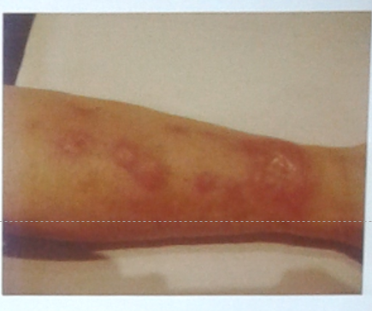

Se describieron en Brasil formas “desvastadoras”
Nódulos Pseudotumorales ulcerados
En el hombre y en gatos

Slide 15
